Slide 1

《社会保障学》
课程代码：07484

Slide 2
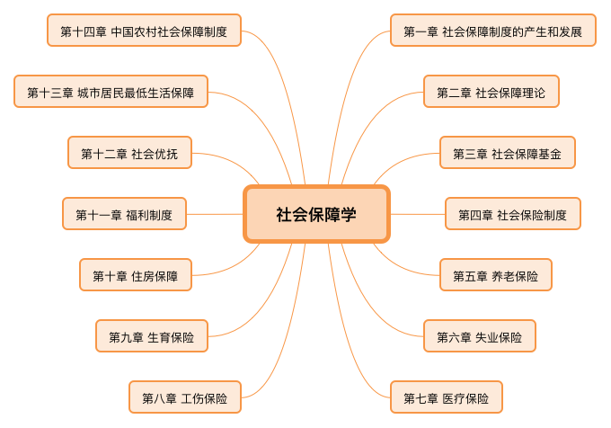

Slide 3
题型 | 题量 | 分值
单项选择题 | 20题 | 20分
多项选择题 | 10题 | 20分
名词解释题 | 4题 | 20分
简答题 | 6题 | 30分
论述题 | 2题 | 20分
满分100分，考试时间150分钟

Slide 4
第二章 社会保障理论

Slide 5
第二章 社会保障理论
第一节 西方社会保障理论主要流派
第二节 西方社会保障理论的特点
第三节 西方社会保障理论发展中的几个关系问题
第四节 马克思主义社会保障理论

Slide 6
产生与发展
民主社会主义学派
基本观点
评价
产生与发展
西方社会保障理论主要流派
自由主义学派
基本观点
评价
产生与发展
中间道路学派
基本观点
评价

Slide 7
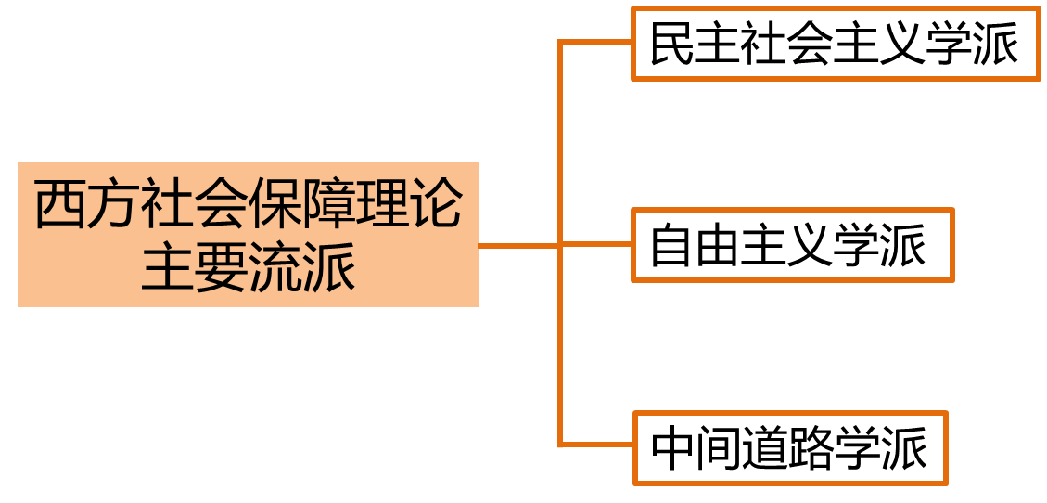
2.1.0 西方社会保障理论中最为活跃的三大流派
2 社会保障理论
2.1 西方社会保障理论主要流派
西方社会保障理论最早可以追溯到18-19世纪以边沁、约翰·密尔、亚当·斯密和大卫·李嘉图为代表的自由放任主义。
选择题
“中间道路”学派
民主社会主义学派
自由主义学派
西方社会保障理论中
最为活跃的三大流派
选择题

Slide 8
2.1.1.1 民主社会主义学派的产生与发展
2 社会保障理论
2.1 西方社会保障理论主要流派
2.1.1 一、民主社会主义学派
选择题
第三阶段
第二阶段
19世纪中叶—第一次世界大战前
第一阶段
2.1.1.1 产生与发展
两次世界大战之间
第二次世界大战以后

Slide 9
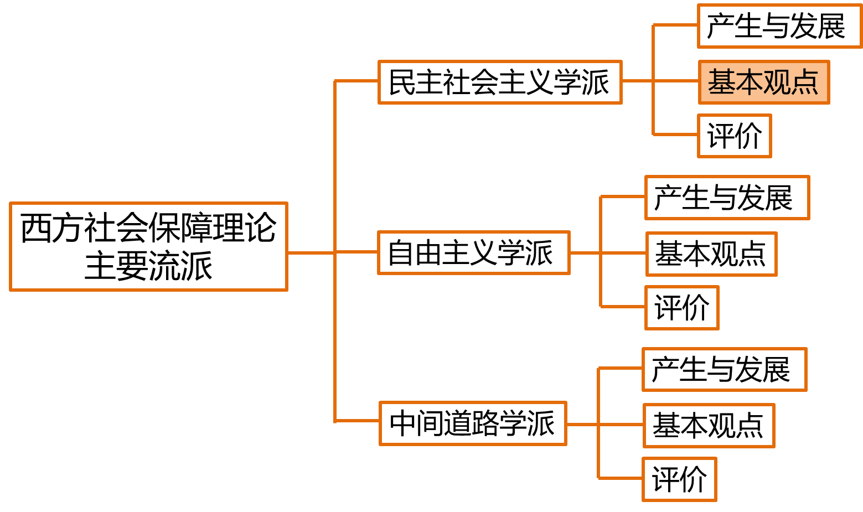
2.1.1.2 民主社会主义学派的基本观点
2 社会保障理论
2.1 西方社会保障理论主要流派
2.1.1 一、民主社会主义学派
选择题
2.1.1.2 基本观点
1、经济上，主张采取混合经济与国家干预并行的模式；
2、主张国有化和计划经济推进福利国家政策，提倡劳资合作。

Slide 10
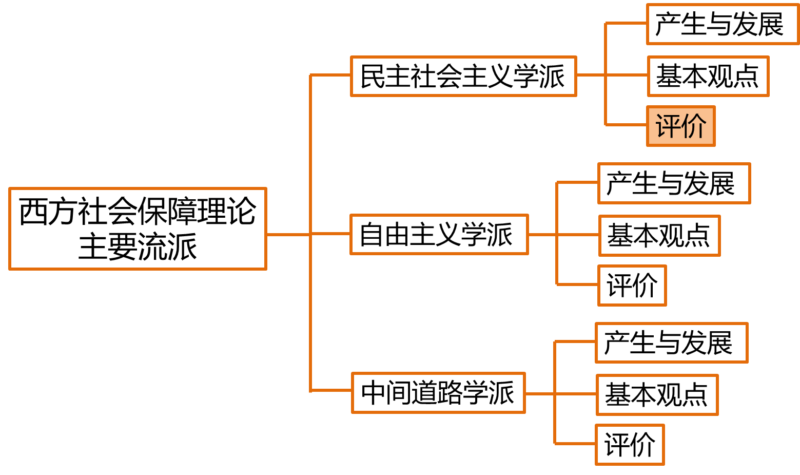
2.1.1.3 对民主社会主义学派的评价
2 社会保障理论
2.1 西方社会保障理论主要流派
2.1.1 一、民主社会主义学派
选择题
2.1.1.3 对民主社会主义学派的评价
▶ 民主社会主义学派的许多观点和主张，是西欧、北欧福利国家实施普遍福利政策的理论依据。

Slide 11
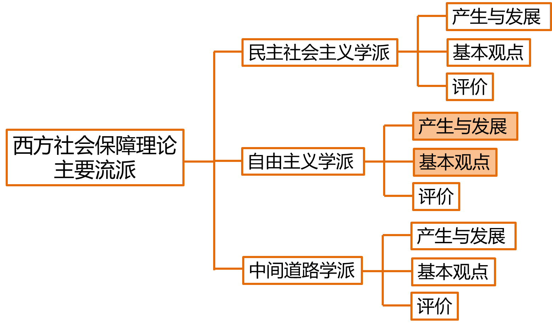
2.1.2.2 自由主义学派的基本观点
2 社会保障理论
2.1 西方社会保障理论主要流派
2.1.2 二、自由主义学派
选择题
2.1.2.1 自由主义学派的产生与发展
产生于18-19世纪，其代表人物有亚当·斯密、边沁、穆勒。
成熟于20世纪70年代
2.1.2.3 自由主义学派的基本观点
全面否定：福利国家的普遍福利政策
推崇：个人自由
观点：实行计划经济更是一条“通向奴役的道路”

Slide 12
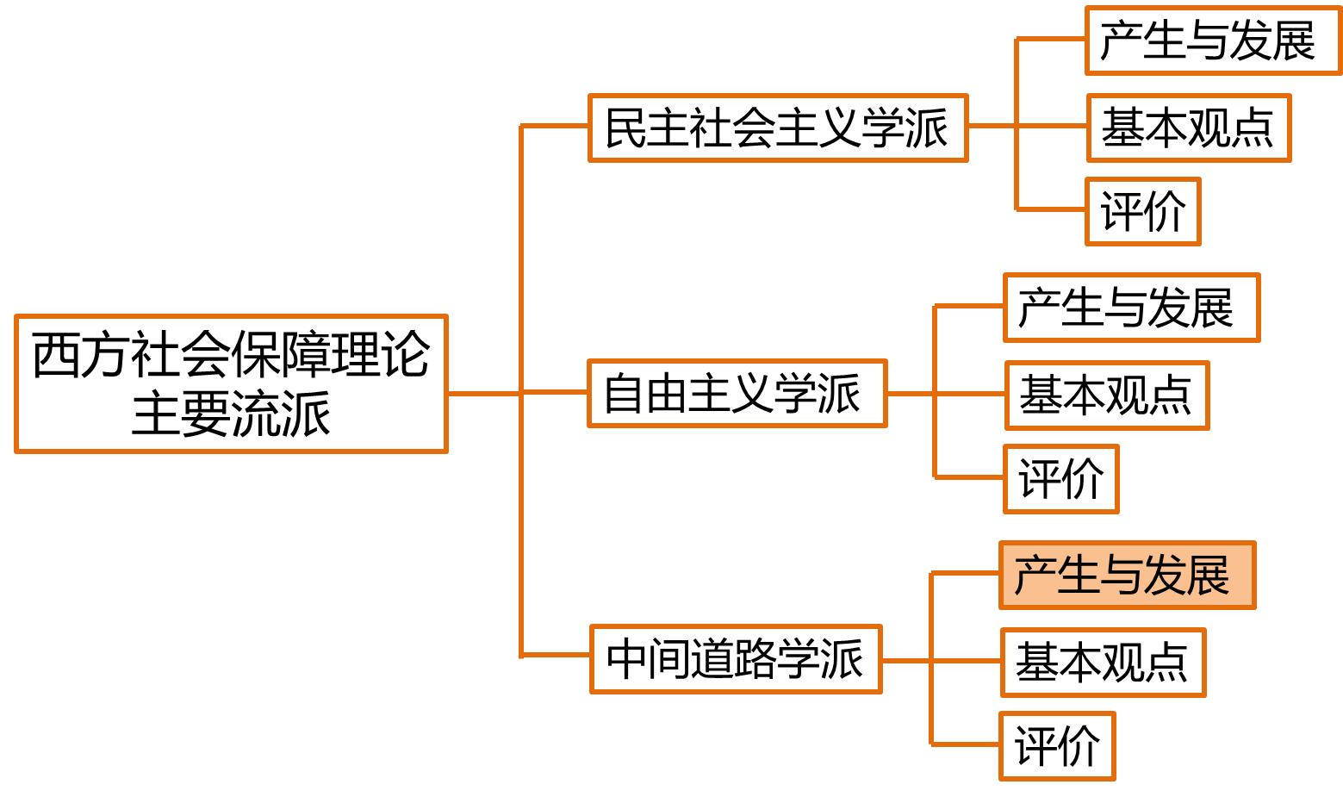
2.1.3.1 中间道路学派的产生与发展
2 社会保障理论
2.1 西方社会保障理论主要流派
2.1.3 三、中间道路学派
选择题
2.1.3.1 中间道路学派的产生与发展
中间道路理论作为一种学说或思潮，产生于20世纪30年代。
1938年，英国前首相麦克米兰出版《中间道路》(The Middle Way)一书。
▶ 既不同意完全的自由放任，也不支持民主社会主义学派的主张，既是反集体主义者，也不是反对国家干预者。这样的人后人称他们为中间道路学者。
▶ 对欧洲福利国家的建立与发展及改革产生了巨大的影响。

Slide 13
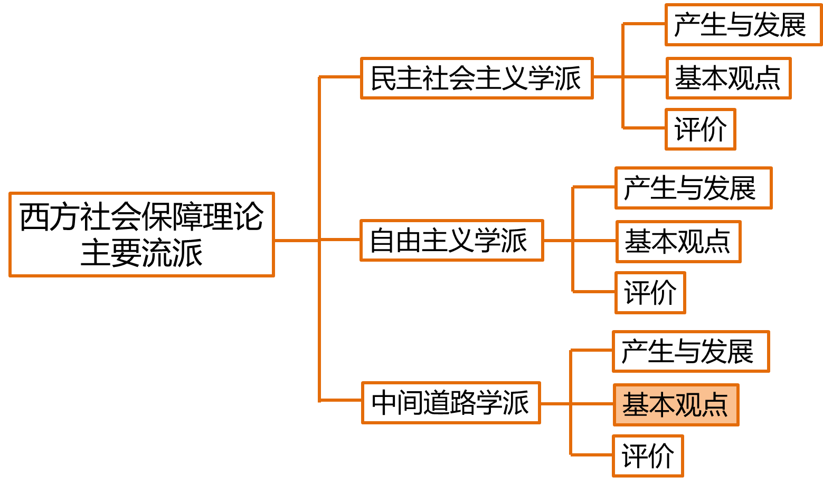
2.1.3.2 中间道路学派的基本观点
2 社会保障理论
2.1 西方社会保障理论主要流派
2.1.3 三、中间道路学派
选择题
2.1.3.2 中间道路学派的基本观点
1、在收入的分配和再分配上，中间道路学派十分强调社会的整体性；
2、中间道路学派认为国家是用来解决社会问题、消除不平等和不公正的责任主体；
3、中间道路学派强调市场自由与国家干预之间的平衡。

Slide 14
练习题：
西方社会保障理论最早可以追溯到（ ）以边沁、约翰 · 密尔、亚当 · 斯密和大卫 · 李嘉图为代表的自由放任主义。
A、17至18世纪
B、18至19世纪
C、19至20世纪
D、20至21世纪

Slide 15
练习题：
西方社会保障理论最早可以追溯到（ B ）以边沁、约翰 · 密尔、亚当 · 斯密和大卫 · 李嘉图为代表的自由放任主义。
A、17至18世纪
B、18至19世纪
C、19至20世纪
D、20至21世纪

Slide 16
练习题：
西方社会保障理论主要流派有（ ）。
A、民主社会主义学派
B、 福利主义学派
C、自由主义学派
D、凯恩斯主义学派
E、中间道路学派

Slide 17
练习题：
西方社会保障理论主要流派有（ ACE ）。
A、民主社会主义学派
B、 福利主义学派
C、自由主义学派
D、凯恩斯主义学派
E、中间道路学派

Slide 18
练习题：
民主社会主义学派的基本观点是在经济上主张采取（ ）。
A、国家干预的模式
B、混合经济的模式
C、混合经济与国家干预并行的模式
D、混合经济与自由放任并行的模式

Slide 19
练习题：
民主社会主义学派的基本观点是在经济上主张采取（ C ）。
A、国家干预的模式
B、混合经济的模式
C、混合经济与国家干预并行的模式
D、混合经济与自由放任并行的模式

Slide 20
练习题：
西欧、北欧福利国家实施普遍福利政策的理论依据是（ ）。
A、民主社会主义学派的许多观点和主张
B、自由主义学派的许多观点和主张
C、中间道路学派的许多观点和主张
D、凯恩斯主义学派的许多观点和主张

Slide 21
练习题：
西欧、北欧福利国家实施普遍福利政策的理论依据是（ A ）。
A、民主社会主义学派的许多观点和主张
B、自由主义学派的许多观点和主张
C、中间道路学派的许多观点和主张
D、凯恩斯主义学派的许多观点和主张

Slide 22
练习题：
自由主义学派的基本观点是（ ）。
A、部分否定福利国家的普遍福利政策
B、全面否定福利国家的普遍福利政策
C、全面肯定福利国家的普遍福利政策
D、部分肯定福利国家的普遍福利政策

Slide 23
练习题：
自由主义学派的基本观点是（ B ）。
A、部分否定福利国家的普遍福利政策
B、全面否定福利国家的普遍福利政策
C、全面肯定福利国家的普遍福利政策
D、部分肯定福利国家的普遍福利政策

Slide 24
练习题：
他们既不同意完全的自由放任，也不支持民主社会主义学派的主张；他们是反集体主义者，但不是反对国家干预者。因而，后人把他们称为（ ）。
A、第三条道路学派
B、民主社会主义学派
C、自由主义学派
D、中间道路学派

Slide 25
练习题：
他们既不同意完全的自由放任，也不支持民主社会主义学派的主张；他们是反集体主义者，但不是反对国家干预者。因而，后人把他们称为（ D ）。
A、第三条道路学派
B、民主社会主义学派
C、自由主义学派
D、中间道路学派

Slide 26
练习题：
在收入的分配和再分配上，（ ）学派十分强调社会的整体性，为了保持其整体性，就必须维护社会的秩序和稳定。
A、第三条道路
B、民主社会主义
C、自由主义
D、中间道路

Slide 27
练习题：
在收入的分配和再分配上，（ D ）学派十分强调社会的整体性，为了保持其整体性，就必须维护社会的秩序和稳定。
A、第三条道路
B、民主社会主义
C、自由主义
D、中间道路

Slide 28
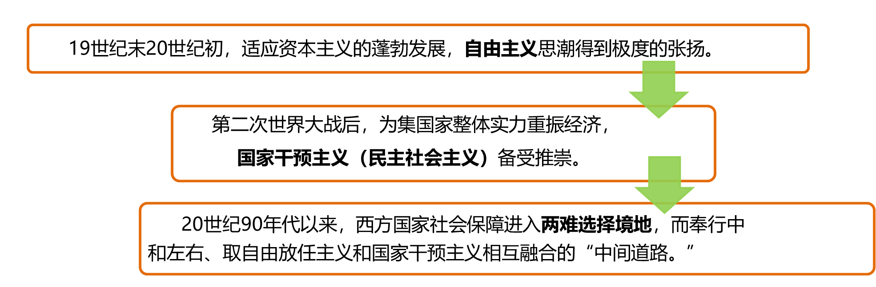
2 社会保障理论
2.1 西方社会保障理论主要流派
西方社会保障理论发展的大致脉络
简答/论述题

Slide 29
第二章 社会保障理论
第一节 西方社会保障理论主要流派
第二节 西方社会保障理论的特点
第三节 西方社会保障理论发展中的几个关系问题
第四节 马克思主义社会保障理论

Slide 30
公平与效率的关系问题始终是其研究的核心
西方社会保障
理论的特点
理论研究内容逐步扩大并系统化
西方社会保障经济理论对西方社会保障模式演变产生了导向作用

Slide 31
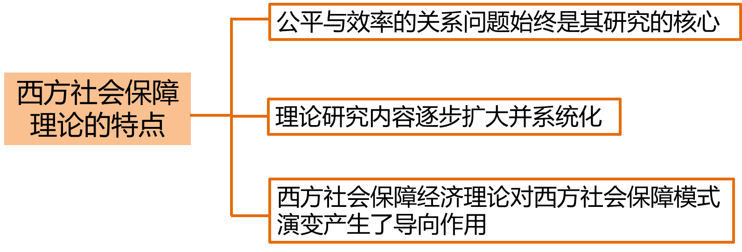
2.2.1 一、公平与效率的关系问题始终是其研究的核心
2 社会保障理论
2.2 西方社会保障理论的特点
2.2.1 一、公平与效率的关系问题始终是其研究的核心
选择题
1、公平与效率的关系问题是西方社会保障经济理论最显著的特征。
2、凯恩斯的《就业、利息和货币通论》

Slide 32
2.2.1 一、公平与效率的关系问题始终是其研究的核心
2 社会保障理论
2.2 西方社会保障理论的特点
一、公平与效率的关系问题始终是其研究的核心；
选择题
二、理论研究内容逐步扩大并系统化；
三、西方社会保障经济理论研究对西方社会保障模式的演变产生了导向作用。

Slide 33
练习题：
（ ）的关系问题是西方社会保障经济理论最显著的特征。
A、收入与支出
B、收入与公平
C、支出与效率
D、公平与效率

Slide 34
练习题：
（ D ）的关系问题是西方社会保障经济理论最显著的特征。
A、收入与支出
B、收入与公平
C、支出与效率
D、公平与效率

Slide 35
练习题：
（ ）的经济学产生于20世纪30年代的经济大萧条过程中，其《就业、利息和货币通论》主要是为了寻找资本主义大萧条的原因及其救治措施。
A、施耐德
B、庇古
C、凯恩斯
D、哈耶克

Slide 36
练习题：
（ C ）的经济学产生于20世纪30年代的经济大萧条过程中，其《就业、利息和货币通论》主要是为了寻找资本主义大萧条的原因及其救治措施。
A、施耐德
B、庇古
C、凯恩斯
D、哈耶克

Slide 37
第二章 社会保障理论
第一节 西方社会保障理论主要流派
第二节 西方社会保障理论的特点
第三节 西方社会保障理论发展中的几个关系问题
第四节 马克思主义社会保障理论

Slide 38
2.3.3 三、关于社会保障与福利的关系问题
选择/简答题
西方社会保障理论发展中的几个关系问题
关于社会保障与经济发展的关系问题
关于社会保障与福利的关系问题
关于社会保障与自由放任主义或国家干预主义的关系问题
关于社会保障与福利改革的关系问题
关于社会保障与可持续发展的关系问题

Slide 39
练习题：
从社会保障与福利的关系中可以看出（ ）。
A、只有经济发展才是最大的福利保障，忽视经济发展的社会保障理论是难以有发展基础的
B、无论经济是否发展，社会保障理论都可以顺利发展
C、只有保证公平才能讨论福利，与经济发展没有太大关系
D、无论经济是否发展，社会保障中的“福利国家”是难以实现的

Slide 40
练习题：
从社会保障与福利的关系中可以看出（ A ）。
A、只有经济发展才是最大的福利保障，忽视经济发展的社会保障理论是难以有发展基础的
B、无论经济是否发展，社会保障理论都可以顺利发展
C、只有保证公平才能讨论福利，与经济发展没有太大关系
D、无论经济是否发展，社会保障中的“福利国家”是难以实现的

Slide 41
第二章 社会保障理论
第一节 西方社会保障理论主要流派
第二节 西方社会保障理论的特点
第三节 西方社会保障理论发展中的几个关系问题
第四节 马克思主义社会保障理论

Slide 42
马克思、恩格斯关于社会保障理论的论述
列宁对社会主义社会保障理论的阐述
马克思主义
社会保障理论
我国新民主主义革命时期和社会主义建设初期社会保障理论的发展
马克思主义社会保障理论在当代中国的发展

Slide 43
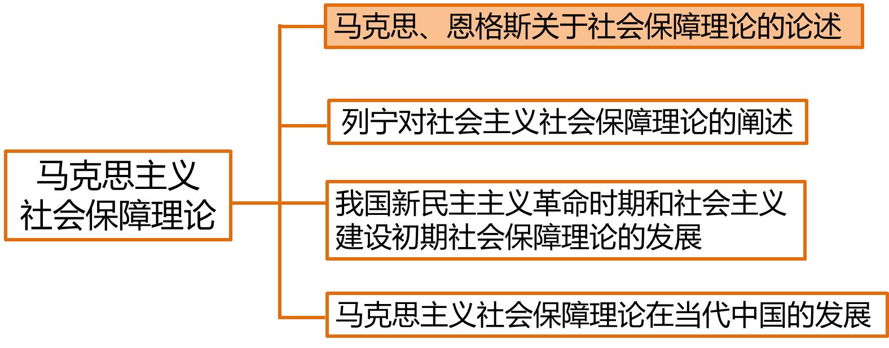
2.4.1 一、马克思、恩格斯关于社会保障理论的论述
2 社会保障理论
2.4 马克思主义社会保障理论
2.4.1 一、马克思、恩格斯关于社会保障理论的论述
选择/简答题
马克思、恩格斯在揭示资本主义经济发展规律的同时，也对社会保障理论进行了研究。概括起来主要有以下几个方面:
1、揭示了社会保障制度建立的必要性；
2、阐明保险基金的来源；
3、阐述社会保障的分配；
4、阐释社会保障的功能；
5、揭露资本主义社会保障制度的实质。
工人缴纳的保险税+雇主的保险税+政府补助
适度原则
分担风险+补偿损失
社会保障金归根到底来自工人的工资扣除

Slide 44
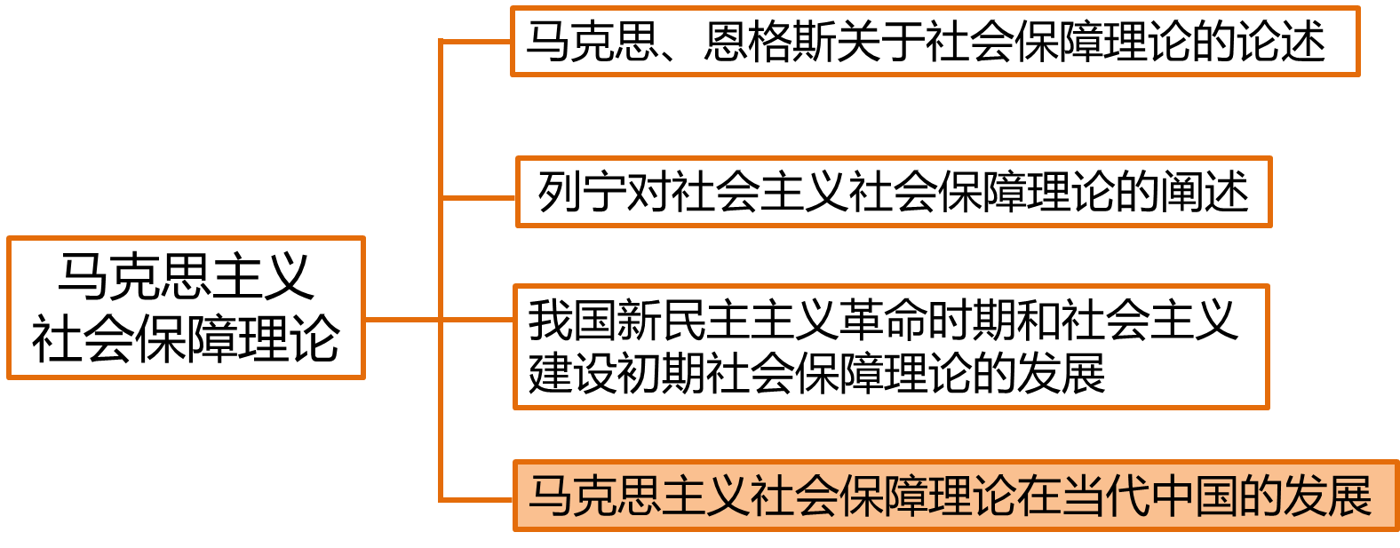
2.4.4 四、马克思主义社会保障理论在当代中国的发展
2 社会保障理论
2.4 马克思主义社会保障理论
2.4.4 四、马克思主义社会保障理论在当代中国的发展
选择题
党的十四届三中全会提出新型社会保障：
▶社会保险：职工养老保险、失业保险、医疗保险、工伤保险、生育保险、公务员养老保险、农民养老保险
▶社会救济：自然灾害救济、最低生活保障制度、乡村“五保”制度等;
▶社会福利：全民福利、残疾人福利、老年人福利、妇女儿童福利、军人福利、教育福利、住房福利

Slide 45
2.4.4 四、马克思主义社会保障理论在当代中国的发展
2 社会保障理论
2.4 马克思主义社会保障理论
2.4.4 四、马克思主义社会保障理论在当代中国的发展
选择题
党的十四届三中全会提出新型社会保障：
▶优抚安置：军人抚恤、退伍军人安置、军属优待等
▶社会互助：社区互助、民间机构互助等
▶其他制度：公务员医疗补助、住房公积金等

Slide 46
练习题：
下列不属于马克思、恩格斯关于社会论论述的是（ ）。
A、阐明了社会保障制度的基础
B、揭示了社会保障制度建立的必要性
C、阐明保险基金的来源
D、阐述社会保障的分配

Slide 47
练习题：
下列不属于马克思、恩格斯关于社会论论述的是（ A ）。
A、阐明了社会保障制度的基础
B、揭示了社会保障制度建立的必要性
C、阐明保险基金的来源
D、阐述社会保障的分配

Slide 48
练习题：
党的十四届三中全会提出：“社会保障体系包括（ ）
以及个人储蓄积累保障。
A、社会互助
B、优抚安置
C、社会福利
D、社会救济
E、社会保险

Slide 49
练习题：
党的十四届三中全会提出：“社会保障体系包括（ ABCDE ）
以及个人储蓄积累保障。
A、社会互助
B、优抚安置
C、社会福利
D、社会救济
E、社会保险

Slide 50
第三章 社会保障基金

Slide 51
第三章 社会保障基金
第一节 社会保障基金概述
第二节 社会保障基金的筹集
第三节 社会保障基金筹集的类型
第四节 社会保障基金的管理
第五节 社会保障基金的运营

Slide 52
财政拨款
概念
社会保险费（税）
基金运营收入
来源
其他资金
社会保障金概述
抵御风险的能力
作用
保险互济的作用
基金的经济功能
特征
共担性、共济性、公益性、强制性

Slide 53
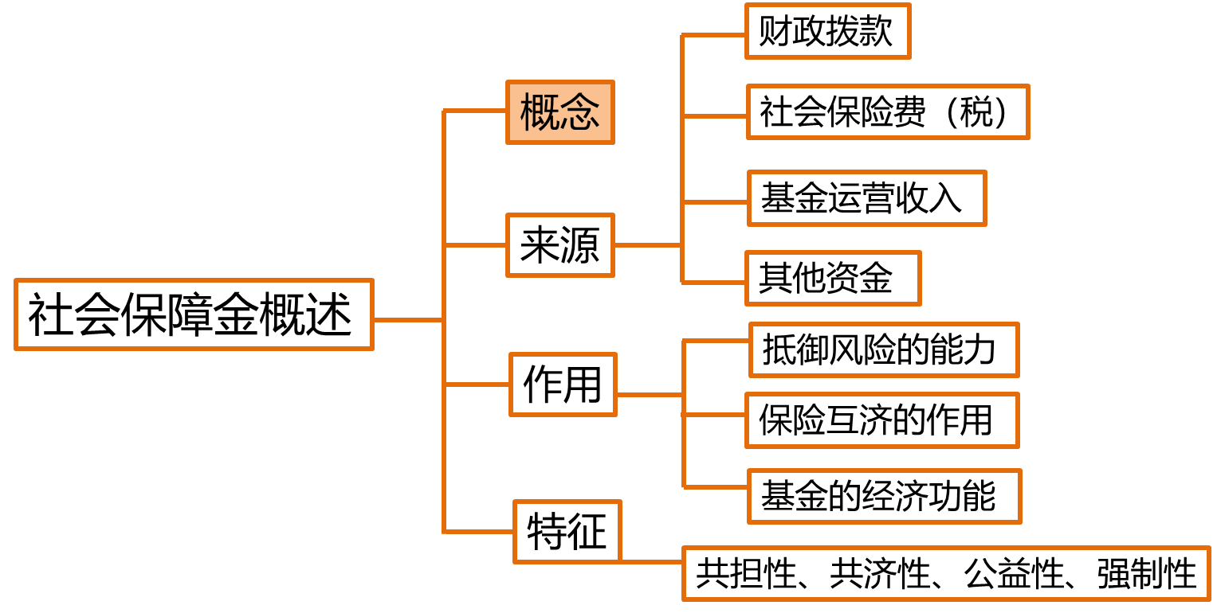
3.1.1 一、社会保障基金的概念
3 社会保障基金
3.1 社会保障基金概述
3.1.1 一、社会保障基金的概念
名字词解释题
总体的社会保障基金反映着社会保障制度的总量水平。
国家
出现情况
统筹积累
社会保障专项基金
生、老、病、死、失业
单位
个人
针对“受益人”提供社会物质帮助。

Slide 54
3.1.1 一、社会保障基金的概念
3 社会保障基金
财政拨款
3.1 社会保障基金概述
概念
社会保险费（税）
3.1.1 一、社会保障基金的概念
名字词解释题
基金运营收入
来源
其他资金
社会保障基金是国家、单位及个人统筹而积累起来的专项基金，当受益人出现生、老、病、死，失业等情况时，提供给他们的一定的社会物质帮帮助。
社会保障金概述
抵御风险的能力
作用
保险互济的作用
基金的经济功能
特征
共担性、共济性、公益性、强制性

Slide 55
3.1.1 一、社会保障基金的概念
3 社会保障基金
3.1 社会保障基金概述
3.1.1 一、社会保障基金的概念
名字词解释题
社会救济基金
养老保险基金
社会保障基金分类
社会福利基金
医疗保险基金
社会保险基金
失业保险基金
社会优抚基金
生育保险基金
其他保险基金
工伤保险基金

Slide 56
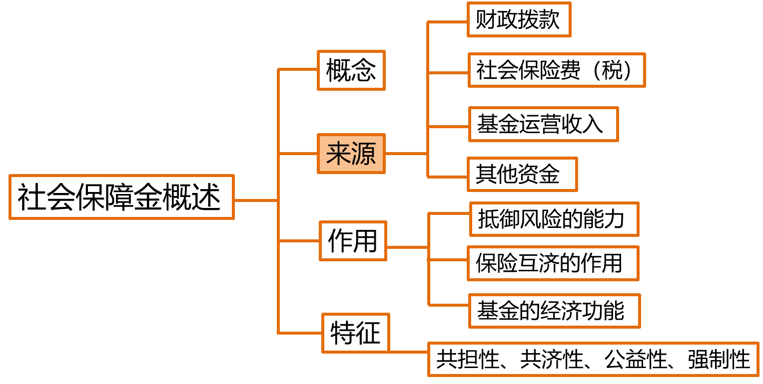
3.1.2.4 其他资金
3 社会保障基金
3.1 社会保障基金概述
3.1.2 二、社会保障基金的来源
简答/选择题
财政拨款
社会保险费(税)
各国的社会保障基金主要来源
基金运营收入
募捐
其他资金
发行福利彩票
“第三次分配”
服务收费

Slide 57
练习题：
名词解释：社会保障基金
答案：
社会保障基金是国家、单位及个人统筹而积累起来的专项基金，当受益人出现生、老、病、死、失业等情况时，提供给他们的一定的社会物质帮助。

Slide 58
练习题：
在西方被经济学家们称为第三次分配的是（ ）。
A、发行福利彩票和社会募捐
B、发行货币和慈善募捐
C、发行福利彩票与慈善募捐
D、发行福利彩票和税收优惠

Slide 59
练习题：
在西方被经济学家们称为第三次分配的是（ c ）。
A、发行福利彩票和社会募捐
B、发行货币和慈善募捐
C、发行福利彩票与慈善募捐
D、发行福利彩票和税收优惠

Slide 60
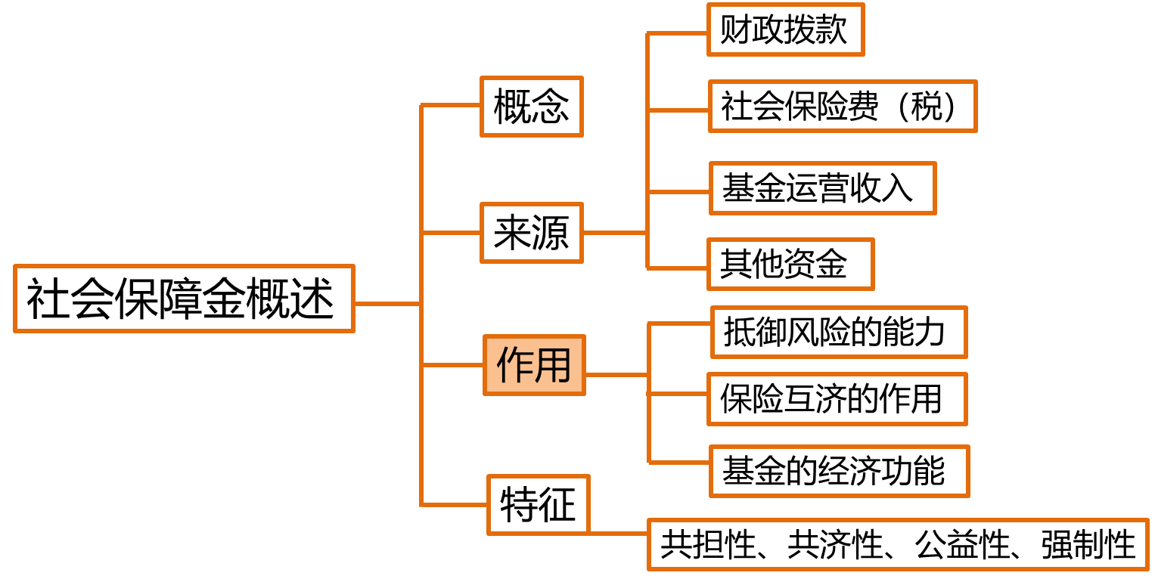
3.1.3.2 发挥保险互济的作用，增强社会的凝聚力
3 社会保障基金
3.1 社会保障基金概述
3.1.3 三、社会保障基金的作用
简答题
1、增强抵御风险的能力，保证社会的安定
2、发挥保险互济的作用，增强社会的凝聚力
在市场经济条件下，社会保险的互济性使人们在遵循市场经济的投入与收益对等的效率原则之外，又实现了互相帮助、互相关心、帮助弱者的社会公平原则。
3、发挥基金的经济功能，促进经济发展
社会保障被称为“减震器”和“安全网”

Slide 61
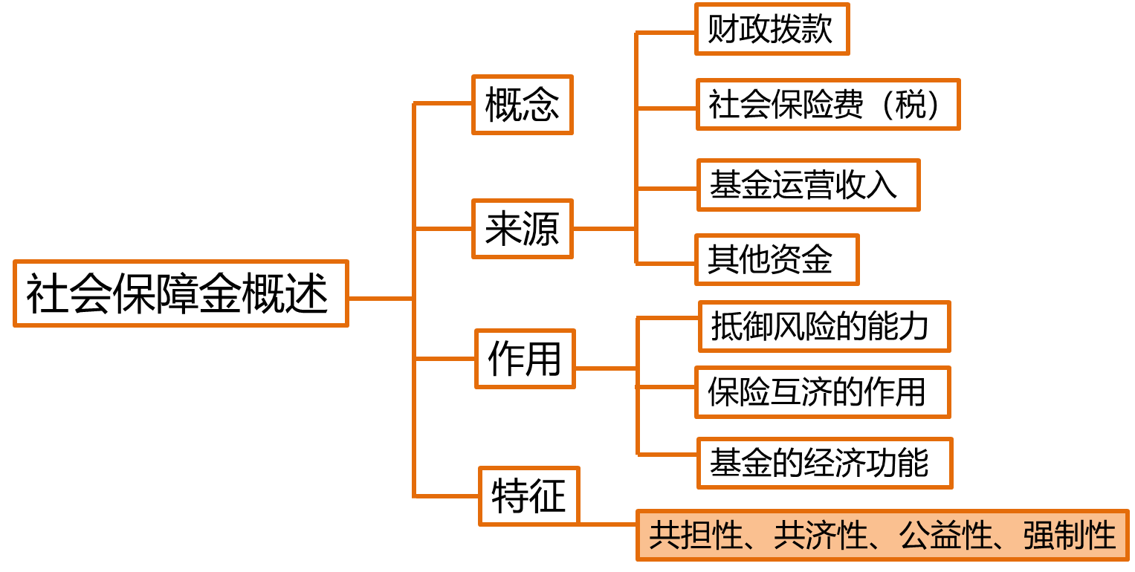

3.1.4.4 基金的强制性
3 社会保障基金
3.1 社会保障基金概述
3.1.4 四、社会保障基金的特征
简答题
1、公益性：不以营利为目的；
2、强制性：每人必须要交
3、共担性：国家、统筹单位、个人；
4、保值性：社会保障基金投资
5、监督性：社会保险基金管理机构
6、共济性：共同负担、分散风险

Slide 62
3.1.4.4 基金的强制性
3 社会保障基金
3.1 社会保障基金概述
3.1.4 四、社会保障基金的特征
简答题
为什么缴？
怎么缴？
怎么用？
1、公益性：不以营利为目的；
3、共担性：国家、统筹单位、个人；
4、保值性：社会保障基金投资
2、强制性：每人必须要交
5、监督性：社会保险基金管理机构
6、共济性：共同负担、分散风险

Slide 63
练习题：
在遵循市场经济的投入与收益对等的效率原则之外，又实现了互相帮助、相互关心、帮助弱者的社会公平原则是（ ）。
A、社会保险的互济性
B、社会保险的强制性
C、社会保险的普遍性
D、社会保险的投资性

Slide 64
练习题：
在遵循市场经济的投入与收益对等的效率原则之外，又实现了互相帮助、相互关心、帮助弱者的社会公平原则是（ A ）。
A、社会保险的互济性
B、社会保险的强制性
C、社会保险的普遍性
D、社会保险的投资性

Slide 65
练习题：
社会保障基金由保险经办机构通过投资收益使其价值量增多体现了（ ）。
A、基金的共济性
B、基金的公益性
C、基金的保值性
D、基金的共担性

Slide 66
练习题：
社会保障基金由保险经办机构通过投资收益使其价值量增多体现了（ C ）。
A、基金的共济性
B、基金的公益性
C、基金的保值性
D、基金的共担性

Slide 67
练习题：
简述社会保障基金的特征。
答案：（1）共担性；（2）共济性；（3）公益性；（4）强制性；（5）保值性；（6）监督性。

Slide 68
第三章 社会保障基金
第一节 社会保障基金概述
第二节 社会保障基金的筹集
第三节 社会保障基金筹集的类型
第四节 社会保障基金的管理
第五节 社会保障基金的运营

Slide 69
筹集社会保障基金的原则
社会保障基金的筹集方式
社会保障基金的筹集
我国社会保障基金筹集的现状及问题
社会保障基金筹集的新途径

Slide 70
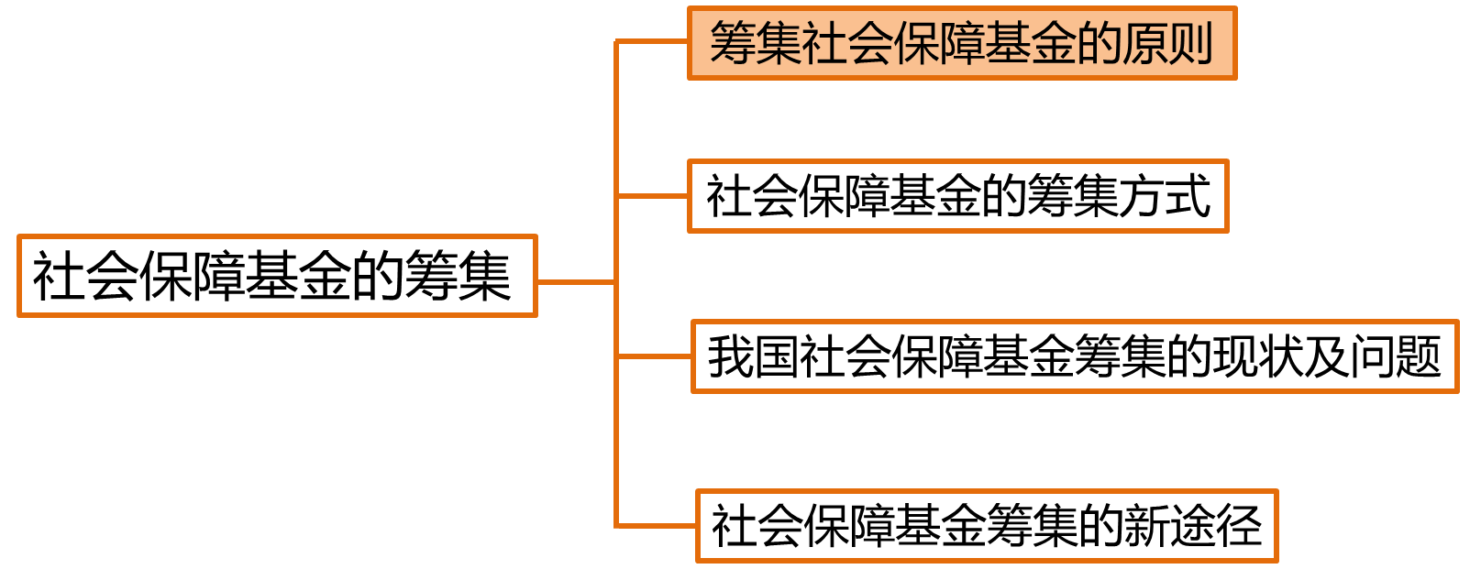
3.2.1 一、筹集社会保障基金的原则
3 社会保障基金
3.2 社会保障基金的筹集
3.2.1 一、筹集社会保障基金的原则
选择题
（一）兼顾社会目标、经济目标和政治目标，同时兼顾长期目标和短期目标，实现公平与效率相结合。
（二）重视宏观制度方式选择，同时也应重视微观领域的技术设计与应用
（三）模式的选择要对应不同的社会保障项目

Slide 71
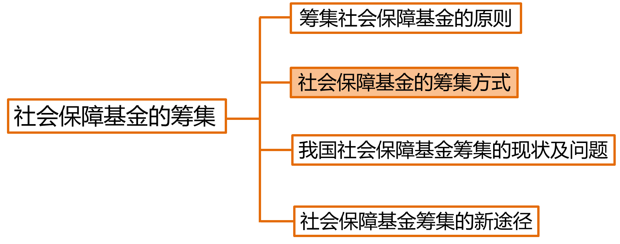
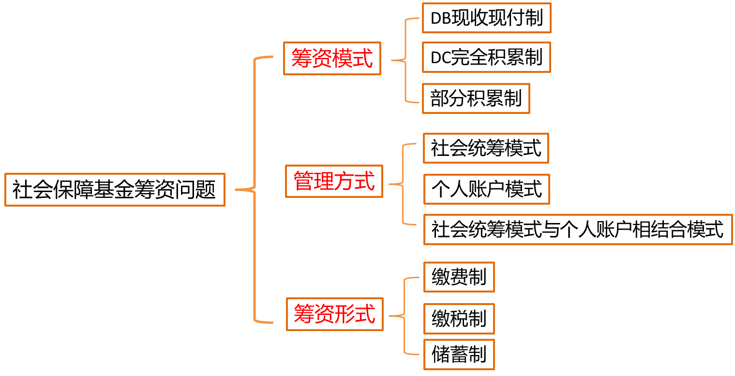
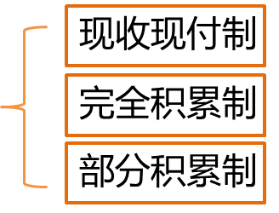
3.2.2.1 社会保障基金筹资模式、管理方式及筹资形式的比较
3 社会保障基金
3.2 社会保障基金的筹集
3.2.2 二、社会保障基金的筹集方式
选择/简答题

Slide 72
3.2.2.1 社会保障基金筹资模式、管理方式及筹资形式的比较
3 社会保障基金
3.2 社会保障基金的筹集
3.2.2 二、社会保障基金的筹集方式
选择/简答题
分类 | 模式 | 特点 | 优点 | 缺点
筹 资 模 式 | 现收现付制 | 社会共济性较强， 费率调整灵活并易于操作 | 受通货膨胀和利率波动的 影响较小 | 难以应付经济发展、 人口老龄化趋势的需要
 | 完全积累制 | 在较长时期内保持 相对稳定的缴费率 | 具有较强的储蓄功能， 不存在支付危机 | 容易受物价波动和 通货膨胀的影响
 | 部分积累制 | 相对较为稳定 | 筹资对象易于接受，又能在 一定程度上满足支付需要 | 确定收费率以及基金 的储备额度相对较难

Slide 73
3.2.2.1 社会保障基金筹资模式、管理方式及筹资形式的比较
3 社会保障基金
3.2 社会保障基金的筹集
3.2.2 二、社会保障基金的筹集方式
选择/简答题
分类 | 类别 | 特点 | 优点 | 缺点
管理方式 | 社会统筹模式 | 统一筹集、统一管理、统一支付 | 社会公共基金， 具有很强的社会财富再分配功能 | 收缴困难，不利于 调动个人积极性
 | 个人账户模式 | 个人缴纳，自我受益 | 能够提高个人的积极性 | 共济性和互助性较差
 | 社会统筹模式与个人账户相结合模式 | 包括公共所有和 个人所有两部分 | 具有共济性， 还能调动个人积极性 | 共济性差于 社会统筹模式

Slide 74
3.2.2.1 社会保障基金筹资模式、管理方式及筹资形式的比较
3 社会保障基金
3.2 社会保障基金的筹集
3.2.2 二、社会保障基金的筹集方式
选择/简答题
分类 | 形式 | 特点 | 优点 | 缺点
筹资形式 | 缴费制 | 以缴费的形式缴纳 | 每个项目的缴纳有相关的办法 | 项目一般比较复杂
 | 缴税制 | 以税收的形式缴纳 | 具有强制性、项目简洁明了的特点 | 对相关的基础设施要求较高
 | 储蓄制 | 以储蓄的形式缴纳 | 能够提高个人的积极性 | 共济性和互助性较差

Slide 75
3 社会保障基金
3.2 社会保障基金的筹集
3.2.3 三、我国社会保障基金筹集的现状和问题
选择题
1、资金的筹措——社会保障资金筹集方法政出多门，筹资方式不规范，缺乏法律保障，未形成全国统一的制度。
2、资金的管理——社会保障资金管理还比较混乱，缺乏强有力的监督制约机制。
3、资金的使用——社会保障资金在使用上存在漏洞，不能真正做到专款专用。

Slide 76
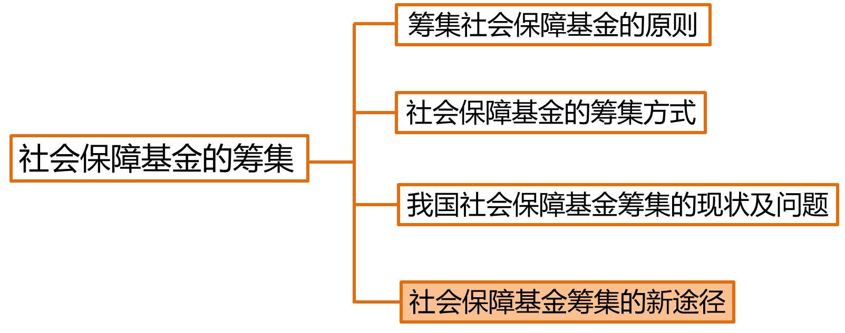

3.2.4.0 社会保障基金筹集的新途径
3 社会保障基金
3.2 社会保障基金的筹集
3.2.4 四、社会保障基金筹集的新途径
论述题
（一）开征社会保障税
（二）发行社会保障专项国债
（三）有偿转让部分国有土地的使用权
（四）发行社会保障彩票

Slide 77
练习题：
社会保障基金筹集必须兼顾（ ）。
A、社会目标
B、经济目标
C、政治目标
D、文化目标
E、教育目标

Slide 78
练习题：
社会保障基金筹集必须兼顾（ ABC ）。
A、社会目标
B、经济目标
C、政治目标
D、文化目标
E、教育目标

Slide 79
练习题：
现收现付制的优点是（ ）。
A、受通货膨胀和利率波动的影响较小
B、受通货膨胀和利率波动的影响较大
C、具有较强的储蓄功能，不存在支付危机
D、易于筹资对象接受，又能在一定程度上满足支付需要

Slide 80
练习题：
现收现付制的优点是（ A ）。
A、受通货膨胀和利率波动的影响较小
B、受通货膨胀和利率波动的影响较大
C、具有较强的储蓄功能，不存在支付危机
D、易于筹资对象接受，又能在一定程度上满足支付需要

Slide 81
练习题：
下列属于个人账户模式的优点的是（ ）。
A、个人缴纳
B、能够提高个人的积极性
C、自我受益
D、共济性和互助性较好

Slide 82
练习题：
下列属于个人账户模式的优点的是（ B ）。
A、个人缴纳
B、能够提高个人的积极性
C、自我受益
D、共济性和互助性较好

Slide 83
练习题：
社会保障基金的管理方式有（ ）。
A、国家管理模式
B、社会统筹模式
C、个人账户模式
D、社会统筹模式与个人账户相结合模式
E、国家管理模式与个人账户相结合模式

Slide 84
练习题：
社会保障基金的管理方式有（ BCD ）。
A、国家管理模式
B、社会统筹模式
C、个人账户模式
D、社会统筹模式与个人账户相结合模式
E、国家管理模式与个人账户相结合模式

Slide 85
练习题：
社会保障基金筹集的新途径不包括（ ）。
A、开征社会保障税
B、发行社会保障专项国债
C、发行社会保障彩票
D、社会捐助

Slide 86
练习题：
社会保障基金筹集的新途径不包括（ D ）。
A、开征社会保障税
B、发行社会保障专项国债
C、发行社会保障彩票
D、社会捐助

Slide 87


Slide 88

随堂考＆作业
同学们退出课堂前记得做完随堂考哦~
1、它是老师精心挑选的历年真题；
2、它能考察你对本次课程知识点的掌握；
3、课后作业明天中午12:00前完成。

